Slide 1
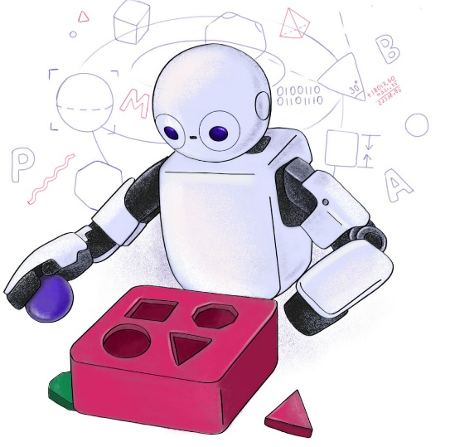

TP558 - Tópicos avançados em Machine Learning: Algoritmo Reptile
Felipe Batista Faro Pinto
felipe.pinto@dtel.inatel.br

Slide 2
Agenda
Introdução
Fundamentação teórica
Arquitetura e funcionamento
Treinamento e otimização
Vantagens e desvantagens
Comparação com outro algoritmo
Exemplo de aplicação
Quiz
Referências

Slide 3

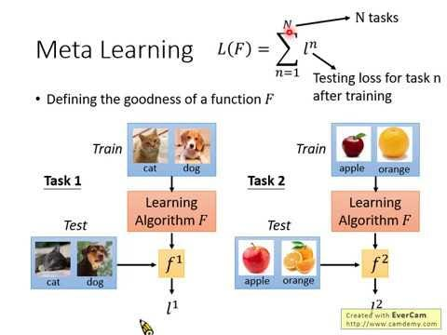
Introdução
Aprendizado humano vs aprendizado de máquina
Limitação de dados
Inferência Bayesiana
Meta-aprendizado
Model Agnostic Meta Learning (MAML)

Slide 4
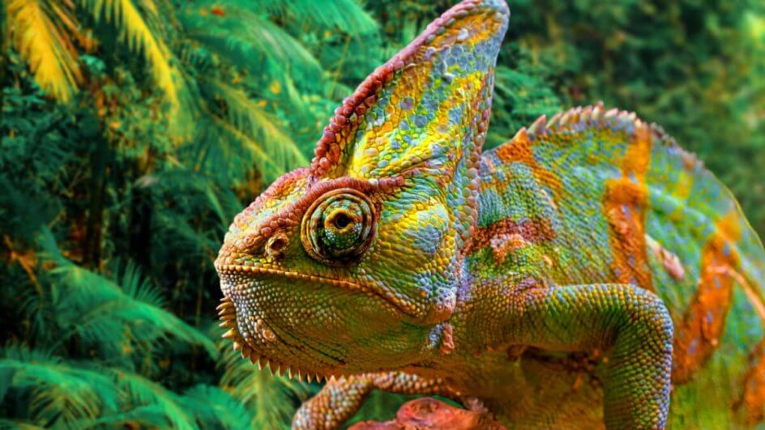
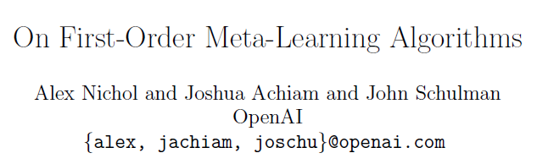
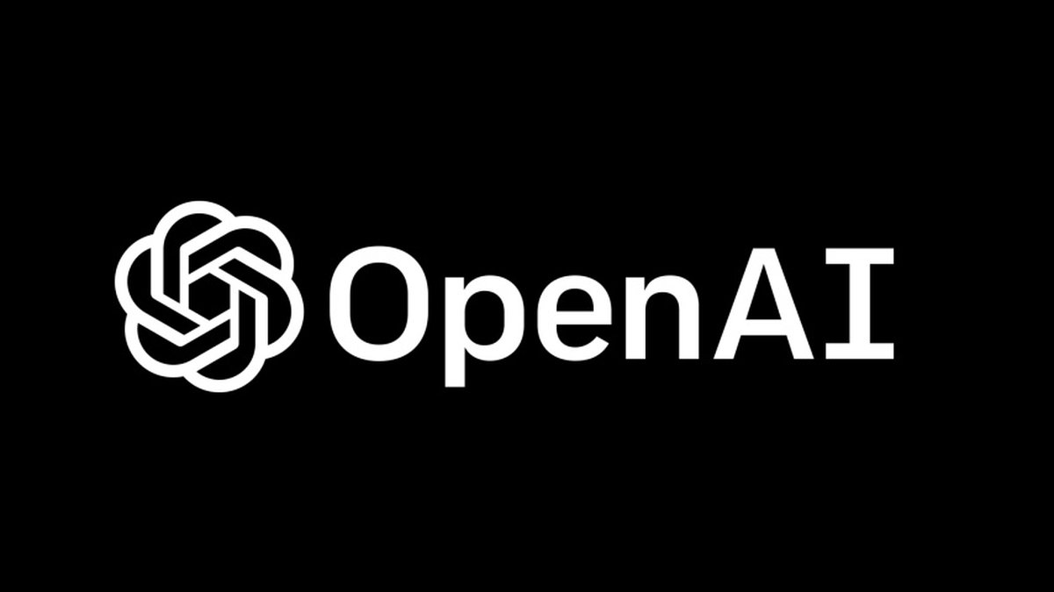
Introdução
Algoritmo de meta-aprendizado Reptile
Necessidade de algoritmos que aprendem rápido e se adapte a diferentes tarefas tendo um número de dados de entrada limitados para cada tarefa
Tentar se aproximar da inferência Bayesiana
Em essência, o Reptile opera treinando iterativamente um modelo em várias tarefas e atualizando os parâmetros do modelo de forma a minimizar a diferença entre os parâmetros finais e iniciais
Utilização de gradiente descendente estocástico (SGD) de primeira ordem
Aplicações de visão computacional, robótica, reconhecimento de fala, entre outras

Slide 5
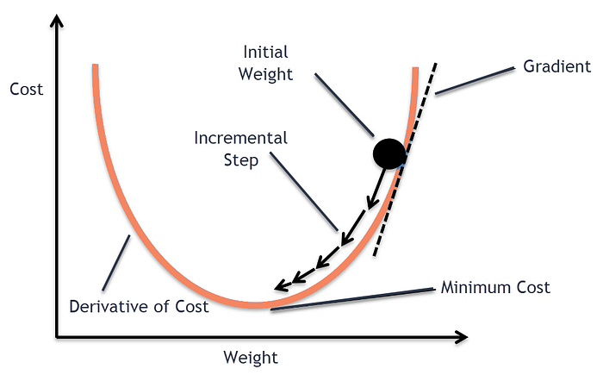

Fundamentação teórica
Meta-aprendizado:
Algoritmos que são capazes de aprender a aprender
Gradiente de primeira ordem
Encontra a inclinação da curva de custo
Computacionalmente mais eficiente que o de segunda ordem.
Gradiente descendente estocástico (SGD)
Atualiza os passos do gradiente a cada amostra da tarefa

Slide 6
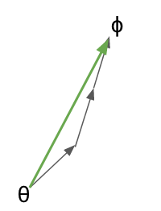
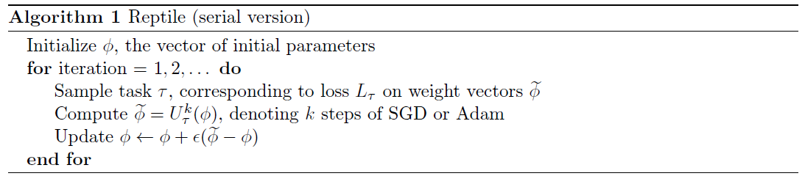
Fundamentação teórica
Tarefas (tasks), exemplos (shots), parâmetros iniciais e finais (depois de k shots).
Vários passos no gradiente descendente estocástico
As tarefas fazem parte do conceito de meta-learning
Múltiplas tarefas fazem parte da otimização do modelo, de modo a se adaptar melhor para diversas outras tarefas

Slide 7
Arquitetura e funcionamento
Definição dos hiperparâmetros. Ex: número de tarefas, número de exemplos
Importar o dataset
Divisão dos dados de treinamento e teste
Inicialização do modelo
Loop de Meta-Iterações
Inicialização dos Parâmetros
| Loop de Treinamento das Tarefas
Treinamento da Tarefa de suporte
Atualização dos Parâmetros em Direção às Tarefas de Suporte
Fim do loop de Treinamento das Tarefas
Avaliação do Modelo em Tarefas de Treinamento e Tarefas de Teste
Fim do Loop de Meta-Iterações

Slide 8
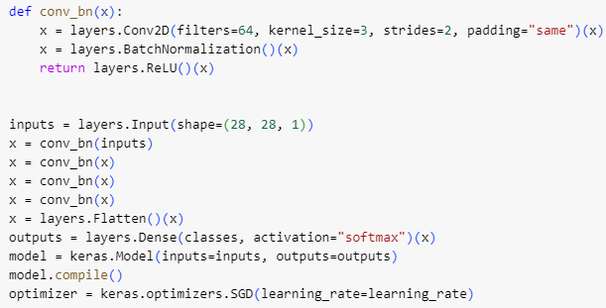
Arquitetura e funcionamento
Rede neural convolucional
4 camadas de convolução e normalização
1 camada para achatamento do vetor
1 camada densa

Slide 9
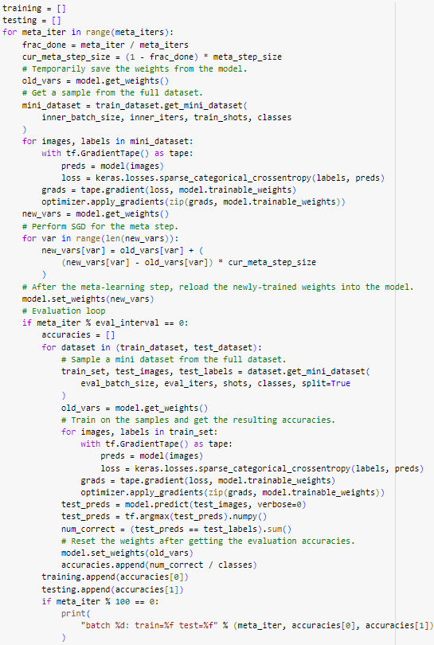
Treinamento e otimização
Utilização do gradiente descendente estocástico como otimizador
Como métrica para verificar a acurácia do modelo treinado é utilizado a entropia cruzada categórica

Slide 10
Vantagens e desvantagens
Vantagens:
Adaptação Rápida a Novas Tarefas: Reptile é projetado para aprender rapidamente com poucos exemplos de novas tarefas ou ambientes, o que pode ser útil em cenários de transferência de aprendizado ou meta-aprendizado.
Simplicidade: O algoritmo Reptile é relativamente simples de implementar, o que o torna acessível e fácil de entender em comparação com algumas abordagens mais complexas de meta-aprendizado.
Eficiência Computacional: Reptile requer menos computação do que métodos de otimização mais intensivos, como gradient-based meta-learning (aprendizado por gradientes), tornando-o mais eficiente em termos de recursos computacionais.
Desvantagens:
Sensibilidade à Inicialização: A eficácia do Reptile pode depender fortemente da inicialização do modelo e da escolha dos hiperparâmetros. Uma inicialização inadequada ou hiperparâmetros mal ajustados podem prejudicar o desempenho do algoritmo.
Requer Muitas Tarefas de Treinamento: Embora o Reptile seja projetado para adaptação rápida com poucos exemplos, ele ainda pode exigir um conjunto relativamente grande de tarefas de treinamento para garantir uma boa generalização e evitar o overfitting.
Dependência da Similaridade das Tarefas : A eficácia do Reptile pode ser limitada em cenários onde as tarefas de teste são muito diferentes das tarefas de treinamento. Nesses casos, pode ser necessária uma técnica de meta-aprendizado mais avançada ou uma abordagem diferente.

Slide 11
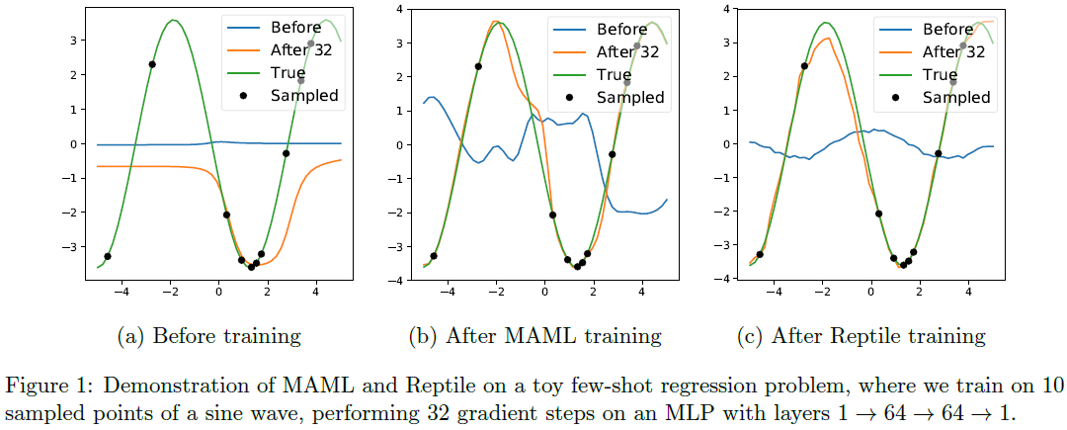
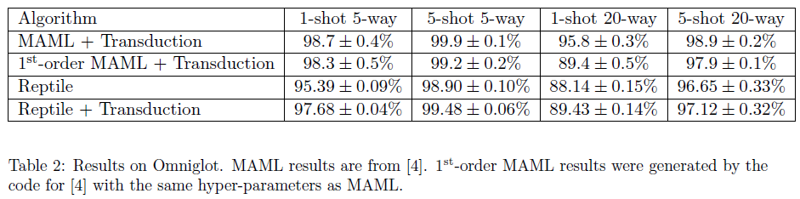
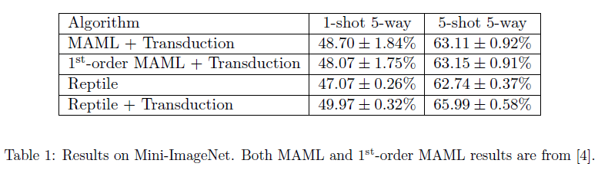
Comparação com outros algoritmos

Slide 12
Exemplo(s) de aplicação
Este exemplo demonstra a aplicabilidade do Reptile para estimação de diferentes letras de diversos alfabetos (dataset Omniglot), utilizando poucas amostras de entrada.
Link para o colab: https://colab.research.google.com/drive/11EoaMtPHC-9gnTytEtU3Zpi2Bl_XXZlg?usp=sharing

Slide 13
Quiz
Link para acesso ao quiz: https://forms.gle/vxTCzKVqUnaasD6eA

Slide 14
Referências
Nichol, Alex, Joshua Achiam, and John Schulman. "On first-order meta-learning algorithms." arXiv preprint arXiv:1803.02999 (2018).
Admoreu, “Few-Shot learning with Reptile”. Keras. Disponível em: <https://keras.io/examples/vision/reptile/>, 2023.
Wild, Cody Marie. “A Search for Efficient Meta-Learning: MAMLs, Reptiles, and Related Species”. Medium. Disponível em: <https://towardsdatascience.com/a-search-for-efficient-meta-learning-mamls-reptiles-and-related-species-e47b8fc454f2>, 2020.
Abacus.AI. “A Beginner’s Guide to Meta-Learning”. Medium. Disponível em: <https://medium.com/abacus-ai/a-beginners-guide-to-meta-learning-73bb027007a>, 2020
Kapil, Divakar. “Stochastic vs Batch Gradient Descent”. Medium. Disponivel em: <https://medium.com/@divakar_239/stochastic-vs-batch-gradient-descent-8820568eada1>, 2019.

Slide 15
Obrigado!

